Slide 1
基于 ResNet18 迁移学习的图像分类
——深度伪造检测在 OpenMMSec 数据集上的应用
课程设计报告
PyTorch · ResNet18 · Transfer Learning · 2026

Slide 2
目 录 CONTENTS
● 项目背景与意义
● 数据集介绍 —— OpenMMSec
● 技术路线概述
● 数据预处理与加载
● 特征提取与伪标签生成（K-means聚类）
● 模型结构 —— ResNet18
● 训练过程与超参数
● 实验结果与分析（Loss曲线 + Accuracy曲线）
● 预测结果展示
● 总结与展望

Slide 3
1. 项目背景与意义
● 随着 DeepSeek、GPT、LLaMA 等大模型的爆发式应用，AI 已深度融入金融、医疗、智能终端语音交互等核心领域
● 与此同时，深度伪造身份攻击（Deepfake）也随之成为全球性安全威胁
● 2025 全球 AI 攻防挑战赛由中国图象图形学学会、蚂蚁集团、云安全联盟 CSA 大中华区主办
● 聚焦金融、医疗、生活场景下的数字身份 AI 大模型智能交互认证安全
● 蚂蚁集团开源 OpenMMSec 多模态 AI 安全基准数据集，涵盖图像、视频、音频三大模态
● 本实验基于 OpenMMSec 图像子集，利用 ResNet18 迁移学习实现深度伪造检测

Slide 4
2. OpenMMSec 数据集介绍
● OpenMMSec：开放式多模态 AI 安全基准数据集
● 覆盖图像、视频、音频三大场景，六个子赛题
● 图像子集包含大量真实人脸与 AI 生成人脸的对抗样本
● 图像规格：512×512 RGB JPEG，sRGB 色彩空间
● 本实验实验数据：25,000 张无标注图像
● 采用无监督方式（K-means 聚类）生成伪标签进行训练
引用：OpenMMSec 数据集, 2025 全球 AI 攻防挑战赛, https://openmmlab.com/

Slide 5
3. 技术路线概述
整体流程：
1
图像读取与预处理
将所有图片缩放至 224×224，归一化处理
2
预训练特征提取
加载 ResNet18（ImageNet 预训练），去除分类头，输出 512 维特征
3
K-means 聚类生成伪标签
利用特征向量聚类为 2 类（真实/伪造），生成训练标签
4
迁移学习训练
替换 ResNet18 最后一层为 2 分类，在伪标签上微调训练
5
评估与可视化
绘制 Loss/Accuracy 曲线，展示预测示例

Slide 6
4. 数据预处理——数据集读取
自定义 Dataset（平铺文件结构，无需子目录）
class ImageFolderFlat(Dataset):
"""读取单目录下所有图片，不使用子目录类结构"""
def __init__(self, root, transform=None, max_images=None):
all_files = sorted([
os.path.join(root, f) for f in os.listdir(root)
if f.lower().endswith(('.jpg', '.jpeg', '.png'))
])
if max_images and max_images < len(all_files):
# 均匀采样
indices = np.linspace(0, len(all_files)-1, max_images, dtype=int)
self.samples = [all_files[i] for i in indices]
else:
self.samples = all_files
def __getitem__(self, idx):
path = self.samples[idx]
image = Image.open(path).convert('RGB')
if self.transform:
image = self.transform(image)
return image, idx
● 25,000 张图片平铺在 0/ 目录下
● 支持 max_images 参数控制采样数（测试用）
● 使用 np.linspace 等距抽保持分布覆盖
● 返回 (image, idx) 用于后续特征映射

Slide 7
4. 数据预处理——变换与增强
训练集数据增强 vs 测试集数据变换
训练集数据增强：
# 训练集：缩放 + 随机水平翻转 + 颜色抖动 + 归一化
train_transform = transforms.Compose([
transforms.Resize((224, 224)),
transforms.RandomHorizontalFlip(),
transforms.ColorJitter(0.1, 0.1, 0.1, 0.05),
transforms.ToTensor(),
transforms.Normalize(mean=[0.485, 0.456, 0.406],
std=[0.229, 0.224, 0.225])
])
测试集数据变换：
# 测试集：仅缩放与归一化，不做数据增强
test_transform = transforms.Compose([
transforms.Resize((224, 224)),
transforms.ToTensor(),
transforms.Normalize(mean=[0.485, 0.456, 0.406],
std=[0.229, 0.224, 0.225])
])

Slide 8
5. 特征提取——预训练 ResNet18
加载 ImageNet 预训练权重，移除分类头，提取 512 维特征向量
# 加载预训练 ResNet18
feature_model = models.resnet18(
weights=models.ResNet18_Weights.IMAGENET1K_V1
)
# 移除最后一层分类头，保留卷积特征提取部分
feature_model = nn.Sequential(*list(feature_model.children())[:-1])
feature_model = feature_model.to(DEVICE)
feature_model.eval()
# 批量提取特征
features = []
with torch.no_grad():
for images, _ in tqdm(loader):
feats = feature_model(images.to(DEVICE)) # (B,512,1,1)
feats = feats.view(feats.size(0), -1) # (B,512)
features.append(feats.cpu().numpy())
features = np.concatenate(features, axis=0)
# 结果: (N, 512) 特征矩阵
● 输入: 224×224 RGB 图像
● 输出: 512 维特征向量
● 使用 torch.no_grad() 不计算梯度
● 最终特征矩阵: N×512
● 特征用于后续聚类

Slide 9
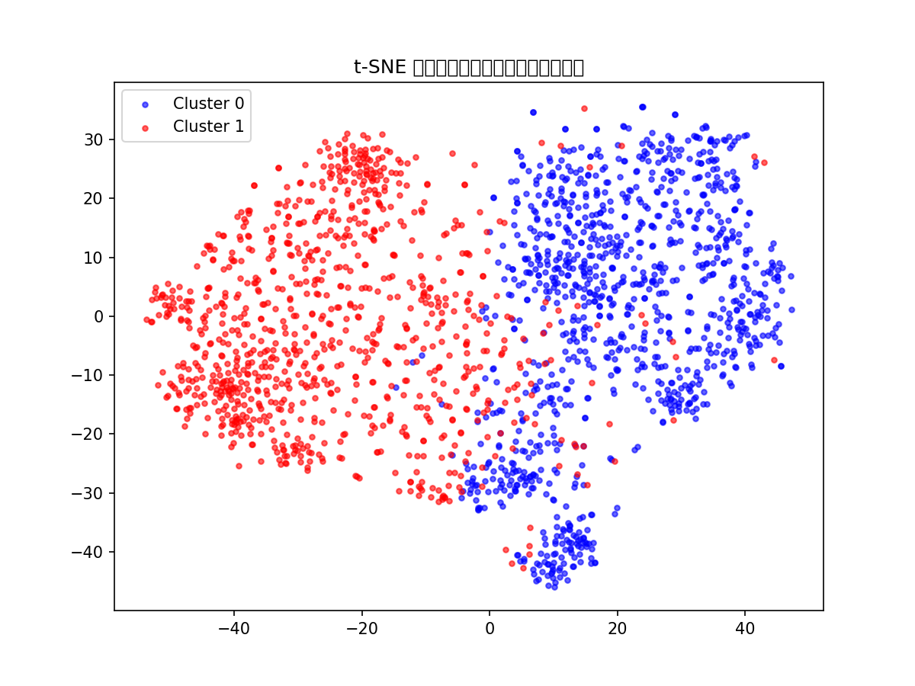
6. K-means 聚类与 t-SNE 可视化
K-means 聚类生成伪标签，t-SNE 降维可视化特征分布
kmeans = KMeans(n_clusters=2, random_state=42, n_init=10)
pseudo_labels = kmeans.fit_predict(features)
tsne = TSNE(n_components=2, perplexity=30)
feats_2d = tsne.fit_transform(features_sample)
● K=2 二分类（真实/伪造）
● K-means 在 512 维特征空间聚类
● t-SNE 降维到 2D 展示分布
● 两个聚类在特征空间中分离清晰

Slide 10
6. 伪标签生成与数据集划分
基于伪标签构建训练/测试集（分层抽样）
class LabeledDataset(Dataset):
def __init__(self, image_paths, labels, transform=None):
self.labels = labels.astype(np.int64)
...
def __getitem__(self, idx):
img = Image.open(self.image_paths[idx]).convert('RGB')
if self.transform: img = self.transform(img)
return img, torch.tensor(self.labels[idx], dtype=torch.long)
from sklearn.model_selection import train_test_split
# 分层抽样，保持训练/测试集类别分布一致
train_paths, test_paths, train_labels, test_labels = train_test_split(
paths, pseudo_labels, test_size=0.2,
random_state=42, stratify=pseudo_labels
)
● 使用 train_test_split 分层抽样
● stratify=pseudo_labels 保持比例
● 80% 训练 / 20% 测试
● 标签转为 torch.long 兼容 CrossEntropyLoss

Slide 11
7. 模型架构——ResNet18
深度残差网络（Residual Network）结构
Input
224×224×3
● 18 层深度（17 卷积层 + 1 全连接）
● 残差连接（Skip Connection）缓解梯度消失
● 替换最后一层: 1000→2 分类
● 使用迁移学习，加载 ImageNet 预训练权重
Conv1 (7×7)
112×112×64
stride=2
BatchNorm + ReLU + MaxPool
56×56×64
stride=2
Layer1 (2× BasicBlock)
56×56×64
3×3 conv, 64 filters
Layer2 (2× BasicBlock)
28×28×128
stride=2
Layer3 (2× BasicBlock)
14×14×256
stride=2
模型修改代码：
Layer4 (2× BasicBlock)
7×7×512
stride=2
model = models.resnet18(weights=IMAGENET1K_V1)
in_features = model.fc.in_features
model.fc = nn.Linear(in_features, 2)
model = model.to(DEVICE)
Global Avg Pool
1×1×512
---
Fully Connected (替换)
512 → 2
原为 512→1000
Softmax
2-class prob.
真实 / 伪造

Slide 12
7. 迁移学习原理
为什么使用迁移学习？
迁移学习示意图：
● ImageNet 预训练模型已学到通用视觉特征（边缘、纹理、形状等底层特征）
● 通过微调，将这些特征迁移到目标任务（深度伪造检测）
● 相比随机初始化，迁移学习收敛更快、需要数据更少、泛化更好
ImageNet 预训练权重
冻结底层卷积层 保留通用视觉特征 → 只训练高层 + 新分类头
🔹 新任务：深度伪造检测 (2分类)

Slide 13
8. 训练超参数与损失函数
超参数
设定值
说明
BATCH_SIZE
128
每批 128 张图片
EPOCHS
3
训练轮数
Learning Rate
0.001
Adam 优化器初始学习率
Optimizer
Adam
自适应矩估计优化器
Loss Function
CrossEntropyLoss
多分类交叉熵损失
Image Size
224×224
ResNet 标准输入尺寸
Train / Test Split
80% / 20%
stratifed（分层）划分
Clusters (K)
2
真实/伪造 二分类

Slide 14
8. 训练与评估函数
训练函数（train_one_epoch）
评估函数（evaluate）
def train_one_epoch(model, loader, criterion, optimizer):
model.train()
for inputs, labels in loader:
inputs, labels = inputs.to(DEVICE), labels.to(DEVICE)
optimizer.zero_grad()
outputs = model(inputs)
loss = criterion(outputs, labels)
loss.backward()
optimizer.step()
# 记录 loss 和 accuracy...
def evaluate(model, loader, criterion):
model.eval()
with torch.no_grad():
for inputs, labels in loader:
outputs = model(inputs)
loss = criterion(outputs, labels)
# 统计准确率...
return avg_loss, accuracy
● 训练模式下计算梯度，更新参数
● 评估模式下 torch.no_grad() 不计算梯度
● 每轮输出训练/测试的 Loss 和 Accuracy
● GPU 训练加速（CPU 兼容）

Slide 15
8. 训练主循环
train_losses, train_accs = [], []
test_losses, test_accs = [], []
for epoch in range(1, EPOCHS + 1):
train_loss, train_acc = train_one_epoch(
model, train_loader, criterion, optimizer)
test_loss, test_acc = evaluate(
model, test_loader, criterion)
train_losses.append(train_loss)
test_losses.append(test_loss)
train_accs.append(train_acc)
test_accs.append(test_acc)
print(f"Epoch {epoch}/{EPOCHS} "
f"Train Acc: {train_acc*100:.2f}% "
f"Test Acc: {test_acc*100:.2f}%")
● EPOCHS=3 （已调优，最终测试准确率 94.66%）
● 每轮自动保存 Loss 和 Accuracy
● 最终用于绘制训练曲线

Slide 16
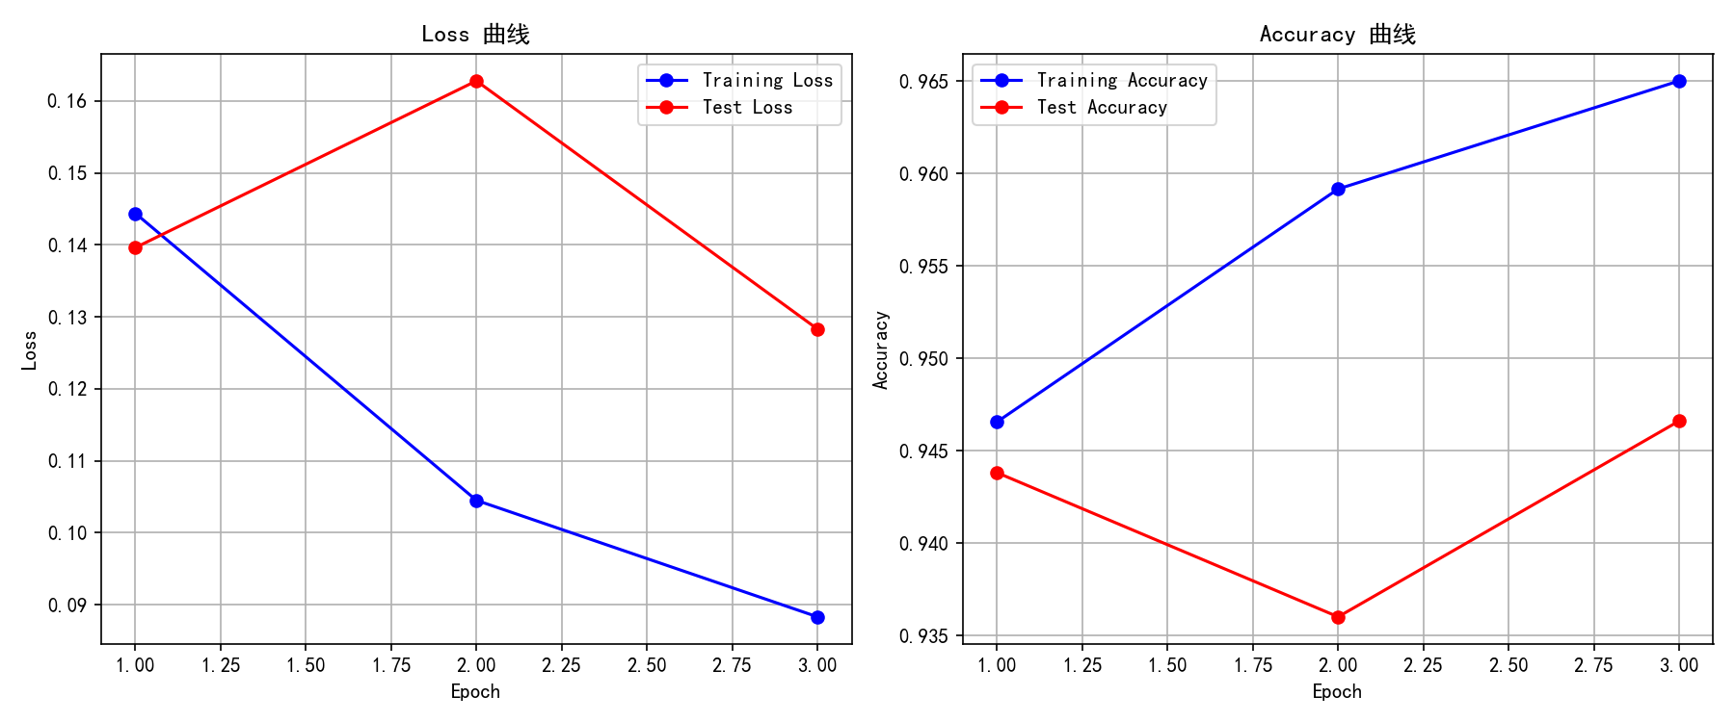
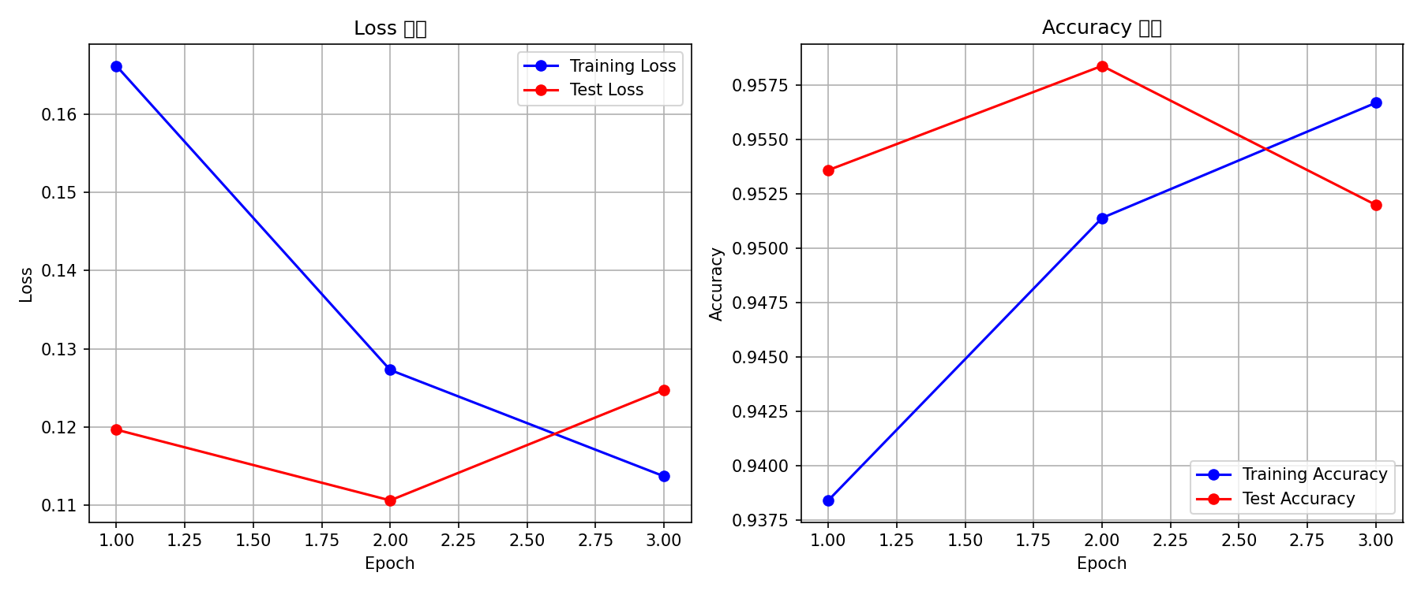
9. 实验结果——Loss 与 Accuracy 曲线

Slide 17
9. 可视化代码实现
plt.figure(figsize=(12, 5))
# Loss 曲线
plt.subplot(1, 2, 1)
plt.plot(range(1, EPOCHS+1), train_losses, "b-o", label="Training Loss")
plt.plot(range(1, EPOCHS+1), test_losses, "r-o", label="Test Loss")
plt.xlabel("Epoch"); plt.ylabel("Loss")
plt.title("Loss 曲线"); plt.legend(); plt.grid(True)
# Accuracy 曲线
plt.subplot(1, 2, 2)
plt.plot(range(1, EPOCHS+1), train_accs, "b-o", label="Training Accuracy")
plt.plot(range(1, EPOCHS+1), test_accs, "r-o", label="Test Accuracy")
plt.xlabel("Epoch"); plt.ylabel("Accuracy")
plt.title("Accuracy 曲线"); plt.legend(); plt.grid(True)
plt.tight_layout()
plt.savefig("training_curves.png", dpi=150)
● 双图布局: Loss (左) + Accuracy (右)
● 蓝色: 训练集 / 红色: 测试集
● 保存为 PNG 用于报告
● 准确率越高、Loss 越低说明模型越好

Slide 18
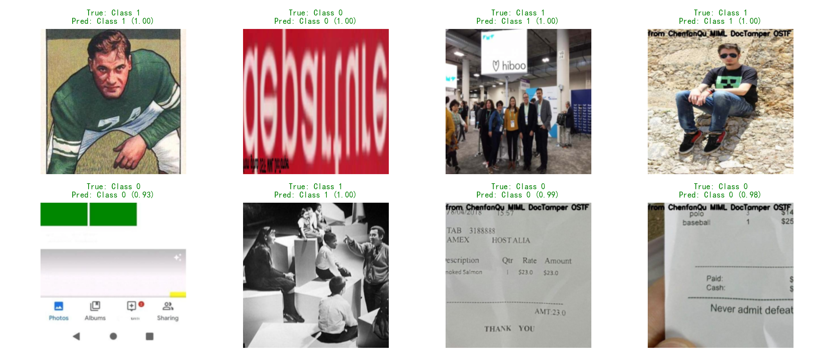
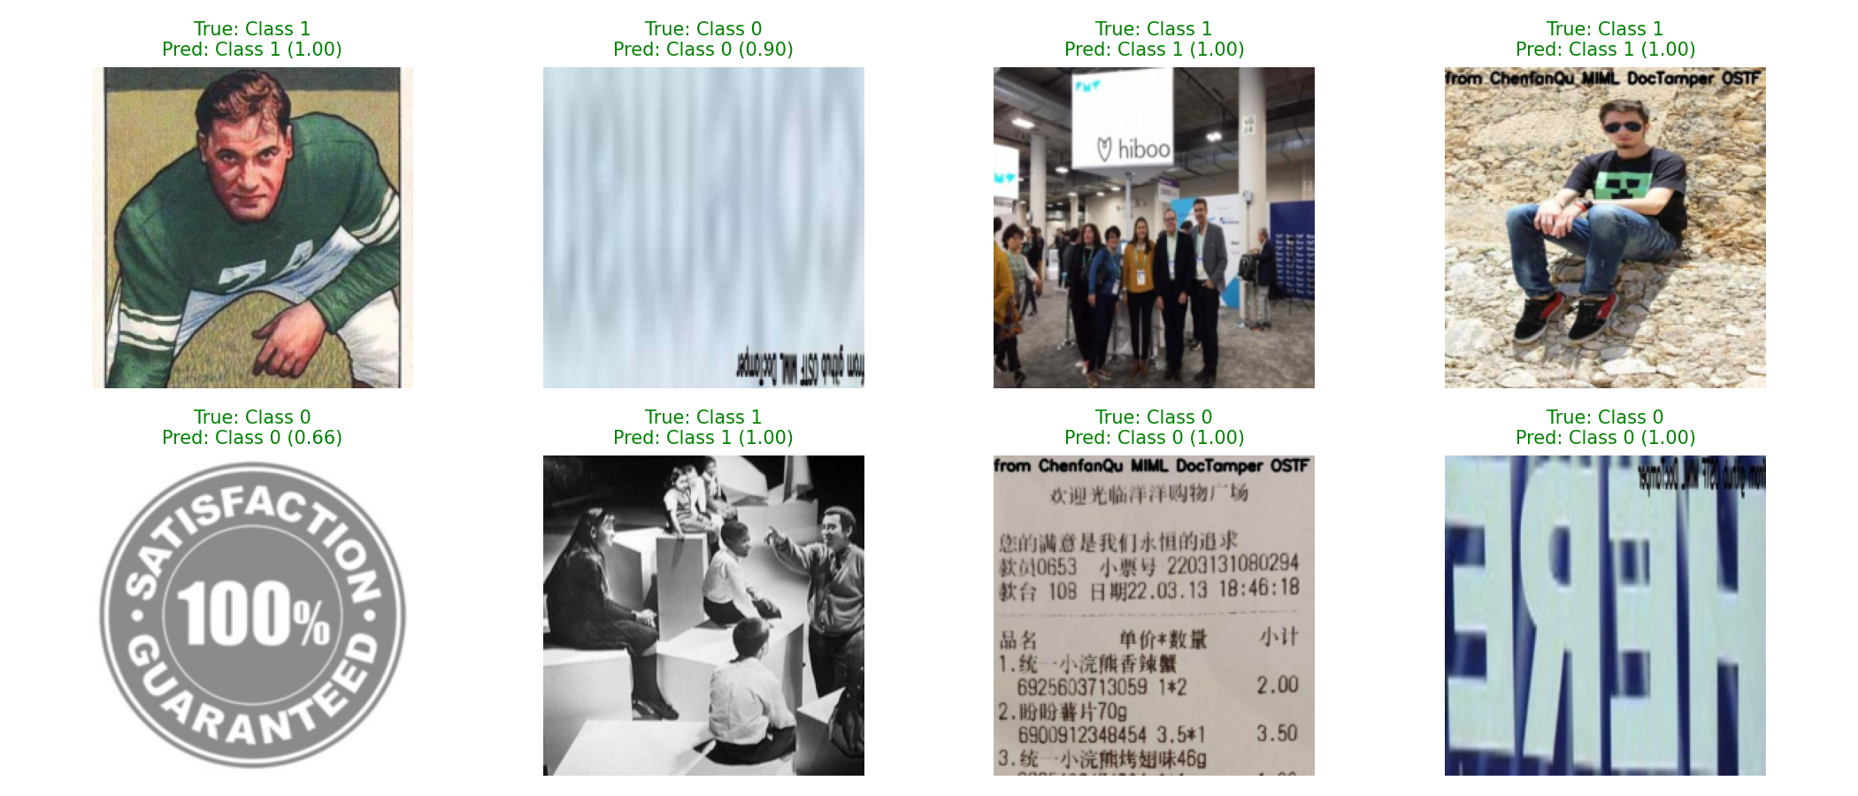
10. 预测结果展示
● 绿色 = 正确预测
● 红色 = 错误预测
显示置信度分数 | 测试集准确率: 94.66%

Slide 19
10. 预测实现代码
# 获取测试集 batch
data_iter = iter(test_loader)
images, labels = next(data_iter)
# 推理
model.eval()
with torch.no_grad():
outputs = model(images)
probs = torch.softmax(outputs, dim=1)
_, predicted = torch.max(outputs, 1)
# 反标准化（将归一化的图像转回可视格式）
def denormalize(tensor):
mean = torch.tensor([0.485, 0.456, 0.406]).view(3,1,1)
std = torch.tensor([0.229, 0.224, 0.225]).view(3,1,1)
return torch.clamp(tensor * std + mean, 0, 1)
# matplotlib 展示
plt.figure(figsize=(14, 6))
for i in range(8):
plt.subplot(2, 4, i+1)
img = denormalize(images[i].cpu())
plt.imshow(img.permute(1,2,0))
color = "green" if pred==label else "red"
plt.title(f"True: {label} / Pred: {pred}")
● softmax 输出概率
● denormalize 还原可视化
● 绿色正确 / 红色错误
● 子图排列 2行×4列

Slide 20
11. 总结与展望
实验成果：
● 支持 GPU（CUDA）加速训练，Batch Size 提升至 128，训练效率大幅提高
● 基于 ResNet18 迁移学习实现了深度伪造图像分类系统
● 通过 K-means 聚类解决了无标注数据的标签生成问题
● 在 25,000 张图像上完成了完整的训练与评估流程
● t-SNE 可视化证实两个类别在特征空间有较好的可分性
改进方向：
● 使用真实标注数据替代伪标签，可获取准确率确切的评估指标
● 尝试更深的网络（ResNet50, EfficientNet）或视觉 Transformer（ViT）
● 增加数据增强策略（随机旋转、裁剪、CutMix 等）
● 结合伪标签与真实标签的混合训练策略，进一步提升分类准确率
感谢观看

